Slide 1
Suunnistus ja retkeily
LPEA 004 ja LPEA018
Liikuntadidaktiikan jatkokurssi II

Slide 2
Liikuntadidaktiikan jatkokurssi 2
Osaamistavoitteet
Osaa suunnitella ja toteuttaa didaktisesti mielekkäitä oppimiskokonaisuuksia turvallisuustekijät ja eri opetusmenetelmät huomioiden
Osaa edistää fyysistä aktiivisuutta ja toimintakyvyn osa-alueita
Osaa luoda tehtäväsuuntautuneen motivaatioilmaston erilaisten oppijoiden tarpeet huomioiden
Osaa eriyttää toimintaa ja vuorovaikutusta yksilöllisten tarpeiden mukaisesti
Osaa soveltaa ihmisen anatomisia, fysiologisia ja biomekaanisia tekijöitä liikunnan opettamisessa

Slide 3
Liikuntadidaktiikan jatkokurssi 2
Suoritustapa
- Aktiivinen osallistuminen opetukseen
Oppimispäiväkirja
Arviointi
- Harjoitukset ja oppimispäiväkirja hyväksytty / hylätty. Oppimispäiväkirjan arvioinnissa painotetaan eri liikuntamuotojen didaktista hallintaa erilaiset oppijat ja turvallisuusnäkökohdat huomioiden

Slide 4
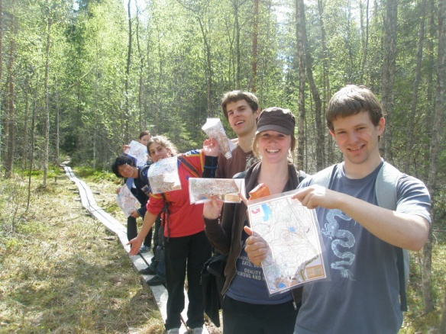
Liikuntadidaktiikan jatkokurssi
Oppilaasta opettajan saappaisiin
Tavoitteena ymmärtää ja soveltaa liikunnan didaktiikan periaatteita erilaisissa oppimisympäristöissä ja osaa käyttää liikunnan opettamisen erilaisia menetelmiä.”
Luontoliikunta /
suunnistus ja retkeily
Notes:
Suunnistus: osaa soveltaa opetusmenetelmiä luontoympäristössä, tuntee turvalliset ja kehittävät opetuskäytännöt ja -menetelmät erilaisessa oppimisympäristössä (luonto, metsä),

Slide 5
Kurssin sisältö ja käytänteitä
Luennot 4h, suunnittelutunti 2h, harjoitukset 14h + oman harjoituksen pidon valmistelu
Suunnistusharjoitukset omalle ryhmälle, retkeilykerta koululuokalle (3-4 luokan oppilaille)
Suunnistusharjoitukset: 1h 15 min opetusta, loppuun 15 min koonti ja keskustelu tunnista, retkeily 2.45 h toimintaa ja 15 min keskustelu
Kirjallinen tuntisuunnitelma kaikista harjoituksista.
Raportti (+tuntisuunnitelma) omasta harjoituksesta ja palautus Pedanettiin 31.10 mennessä
Arviointi: hyväksytty / täydennettävä

Slide 6
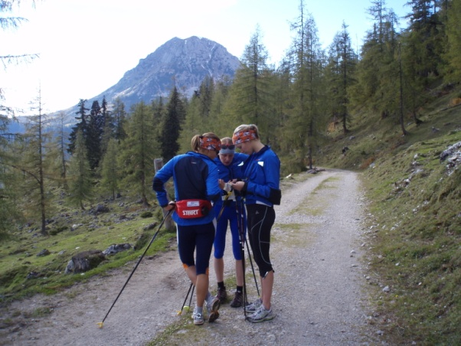
Harjoitusten tavoitteet
Valmiuksia opettaa suunnistusta ja retkeilyä koulussa erilaisille ryhmille
Erilaiset harjoitukset ja niiden kehittely
Erilaiset opetusmenetelmät
Turvallisuuskysymykset
Eri materiaalien ja oheiskirjallisuuden käyttö
Johdonmukainen opetus
Omien taitojen kehittäminen

Slide 7
MUISTA!
SUUNNITTELE TUNNIT AVOIMIN MIELIN, KOKEILE JA LUO UUTTA.
KIRJAA YLÖS TUNNILLA SAATU PALAUTE (VERTAIS-TAI LEHTORIPALAUTE).
KIRJOITA TUNNIN JÄLKEEN MAHDOLLISIMMAN NOPEASTI OHJEESSA ANNETUT YDINKOHDAT YLÖS. TÄMÄ ON OLEELLISTA JA HELPOTTAA KOKO TYÖN YHTEENVETOA. VIE YDINKOHDAT PEDANETTIIN.
SYYSKUUSSA ”TSEKKAUSTAPAAMINEN”, TYÖN PALAUTUS JOULUKUUSSA JA PURKUSEMINAARIT TAMMIKUU 2020.

Slide 8
JOKAISEN PITÄMÄSI TUNNIN JÄLKEEN
POHDI JA KIRJOITA LYHYESTI
Tunnin pitäjä: kirjoita saamasi palaute (lehtori/vertaispalaute) ylös!!
Mitä palautteenantomenetelmiä käytit ja mitä haasteita koit palautteenannossa?
Mitä keinoja käytit opetuksessasi tukemaan taitojen oppimista eri ympäristöissä?
Miten ja millä keinoin onnistuit aikaansaamaan fyysistä aktiivisuutta tunneillasi?
Millaisia opetusmenetelmiä käytit/kokeilit?
Mitä havaintoja teit oppimista tukevan motivaatioilmaston luomisesta?
UUSI OPS?

Slide 9
Luennot
Suunnistus ja retkeily luontoliikunnan viitekehyksessä
Suunnistusopetuksen haasteet
Suunnistusopetuksen tavoitteet
Suunnistustaitojen oppiminen ja opetuksen eteneminen
Mielekkään suunnistustunnin puitteet
Suunnistustaidon elementit
Erilaiset harjoitukset
Suunnistustaidon kehittäminen
Retkeily koululiikunnassa

Slide 10
pohdittavaksi ryhmissä
Muistele omia luontoliikunta- ja koulusuunnistuskokemuksia
  Mitä hyvää ja huonoa?
  Mitkä asiat vaikuttaneet kokemuksiin?
  Minkälaisen kokemuksen itse haluat välittää oppilaille luontoliikunnasta ja suunnistuksesta?

Slide 11
Luontoliikunta
Luontoliikunnalla tarkoitetaan kaikkea luonnossa tapahtuvaa aktiivista toimintaa ja liikkumista eri vuodenaikoina
Luontoliikuntaa ovat mm. suunnistus, retkeily, hiihto, lenkkeily, pyöräily, seikkailu, marjastus, metsästys, kiipeily, soutu, melonta, suppailu jne.

Slide 12
Luontoliikunta
Yhteiskunnan teknistymisen ja kaupungistumisen myötä lapset ja nuoret viettävät aikaa enemmän sisätiloissa
=> Luontosuhteen muuttuminen ja vieraantuminen luonnosta

Slide 13
Luonto ja terveys
Fyysinen aktiivisuus lisääntyy luonnossa
Stressistä palautuminen: keskittymiskyky paranee, syke ja verenpaine voivat laskea
Edistää sosiaalista hyvinvointia ja yhteisöllisyyttä: mielialan kohentuminen, myönteisempi suhtautuminen kanssaihmisiin
Jopa luontokuvat voivat auttaa rauhoittumaan ja keskittymään paremmin
Lisätietoa www.luontoon.fi

Slide 14
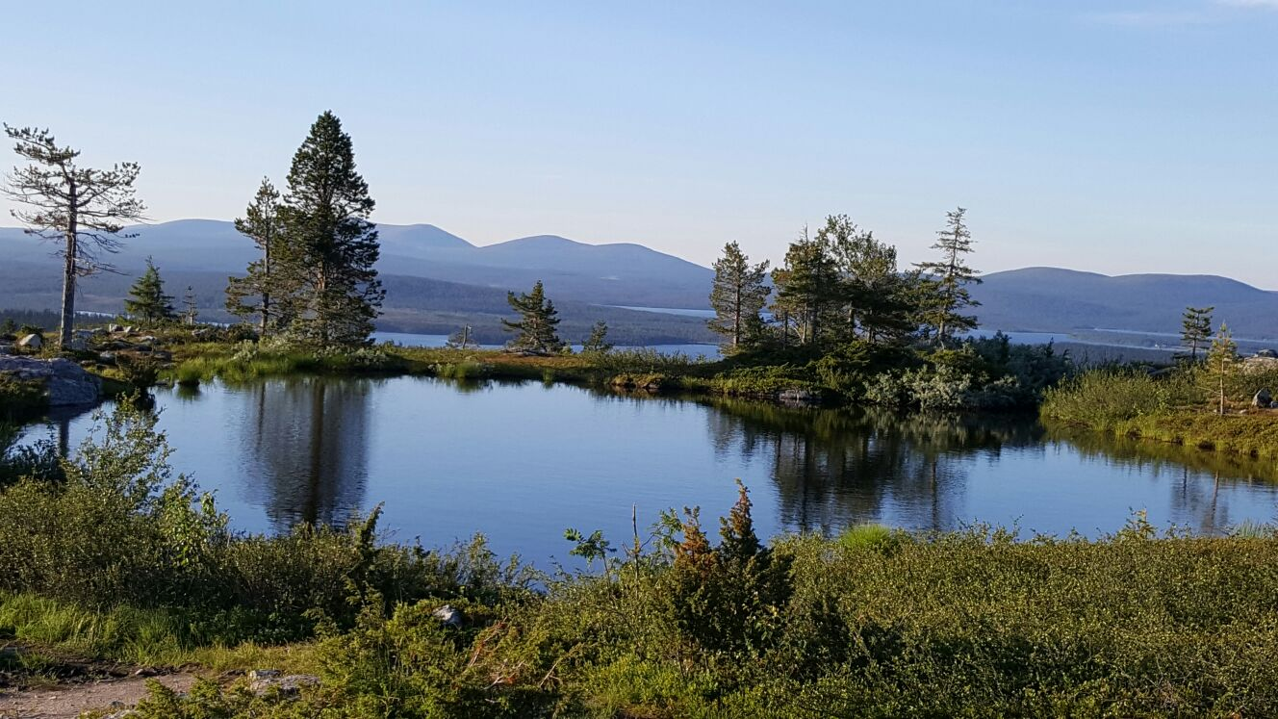
Tiedätkö, mikä paikka?

Slide 15
Luonto lasten liikuntapaikkana
Fyysisesti aktiivisempi toiminta
Polut, kivet, kannot ja puut houkuttelevat vapaaseen leikkiin, mikä kehittää motorisia taitoja (esim. juoksu, kiipeily, hyppely)
Luontoympäristö voi hillitä lasten levottomuutta ja häiriökäyttäytymistä
Vahva luontosuhde lapsuudessa luo pohjaa aikuisuuden liikuntaan luonnossa

Slide 16
Luontoliikunta
Monet ulko- ja luontoliikuntamuodot (kävely, hiihto, pyöräily) ovat suomalaisten suosiossa (liikuntagallup 2010)
Monet luontoliikuntamuodot myös nykyisiä trendiliikuntamuotoja (esim. geokätköily, trail-running, maastopyöräily, retkeily)
Suomen olosuhteet luontoliikuntaan hyvät
ja jokamiehenoikeudet tarjoavat kaikille mahdollisuuden liikkua luonnossa

Slide 17
POPS 2016 ja luontoliikunta
POPS 2016 mainitaan luonto yhtenä oppimisympäristönä
Luontoa tulisi hyödyntää opetuksessa ja oppimisympäristöjen valinnassa tulisi huomioida uusien tietojen ja taitojen oppiminen koulun ulkopuolella
Oppimisympäristön tulisi tukea vuorovaikutusta, mahdollistaa luovien ratkaisujen tekemisen ja asioiden tutkimisen useasta näkökulmasta
Liikunnassa eri vuodenaikojen ja paikallisten olosuhteiden tarjoamat mahdollisuudet
Opetuksen on oltava turvallista

Slide 18
Ongelmat koulujen suunnistusopetuksessa
Kartan puuttuminen / ajantasaisuus
Liian haastava kartta ja harjoitukset
Opetuksen aloittaminen metsäympäristöstä (liian vaikeaa)
Yksipuoliset, kilpasuunnistuksenomaiset harjoitukset
Puutteellinen opetuksen taso ja oppilaan ohjaus
Sääolosuhteiden kannalta epämukava vuodenaika liikkua luonnossa (loppusyksy)
Kaupunkiympäristö, (maaston puute)

Slide 19
Opettamisen haasteita
Suunnistustaidon opettaminen – voiko suunnistustaitoa edes kunnolla opettaa?
  perustuu hyvin pitkälti itsenäiseen ajatteluun
  ohjaajan tehtävänä tukea oman suunnistuskäsityksen kehittymistä → sopivat haasteet, keskustelut, läsnäolo
Lasten ja nuorten suuret taitoerot – miten tarjota jokaiselle oman tasoisia haasteita?
  mahdollisimman monitasoisia haasteita tarjoavat radat
  osallistujien itse ideoimat harjoitukset
  luotava turvallisuuden ja haasteiden tasapaino

Slide 20
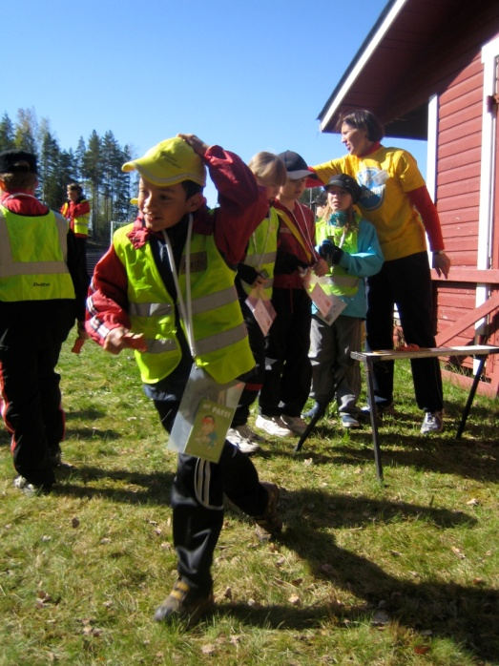
Suunnistusopetuksen tavoitteet
Luontosuhteen rakentaminen ja vastuu luonnosta
  Ovatko nuoret vieraantuneet luonnosta ja metsästä? Oletko sinä?
  Luonnollinen ympäristö tutuksi ja turvalliseksi
  Uskallus mennä luontoon
Erilaiset oppilaat huomioon
  Onnistumisia ja elämyksiä kaikille
  Itseluottamus
  Yksilölajeja koululiikuntaan
Suunnistustaito

Slide 21
Suunnistus taitojen kehittäjänä
Kognitiivisia ja havaintomotorisia taitoja
Psyko-motorisia taitoja
Sosiaalis-affektiivisia taitoja

Slide 22
Kognitiivisia ja havaintomotorisia tavoitteita:
  Loogisen ajattelun kehittäminen
    Ongelmanratkaisu
    Suunnitelmallisuus
  Johtopäätösten teko
  Keskittymiskyvyn kehittäminen
  Muistin kehittäminen

Slide 23
Kognitiivisia ja havaintomotorisia tavoitteita:
  Symbolien ymmärtäminen ja tulkinta
  Hahmottaminen → kaksiulotteisesta kolmiulotteiseksi ja toisinpäin
    Ennakointi
  Ympäristön havainnointi ja hahmottaminen
    Kokoerojen hahmottaminen, suurennos-pienennös
    Matkan arviointi
    Suunnat
    Korkeussuhteet
    Mittakaava

Slide 24
Suunnistuksen psykomotorisia tavoitteita
Kestävyyttä ja lihaskuntoa
  Kävely, juoksu
  Hengitys- ja verenkiertoelimistön kunto
  Lihaskunto (alavartalo, jalat)
Nopeutta
  Intervallityyppistä juoksua (pyrähdyksiä)
  Huom! Ensin kartanluku, sitten vauhti

Slide 25
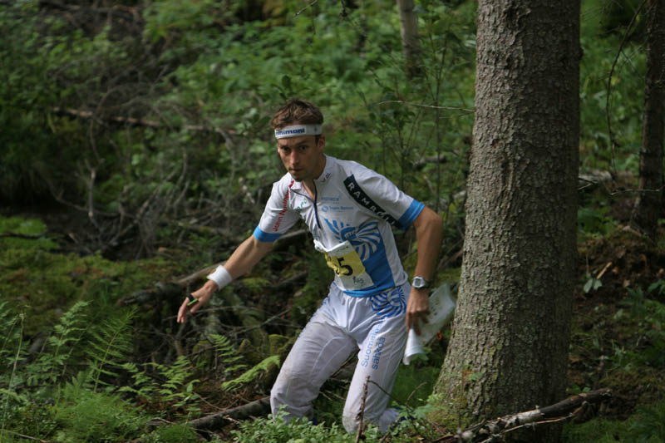
Suunnistuksen psykomotorisia tavoitteita
Tasapaino-, koordinaatio- ja orientoitumiskykyä
  Kehon eri osien liikkeiden koordinointi epätasaisen, vaihtelevan maaston mukaan
  Yleinen kehonhallinta
  Näköaisti, tasapainoaisti, kehon ’liikeaisti’

Slide 26
Sosiaalis-affektiivisia tavoitteita
Itsenäisiin ratkaisuihin kasvattaminen
Virkistys ja elämykset
Onnistumiset ja itseluottamus
Ryhmätyötaidot

Slide 27
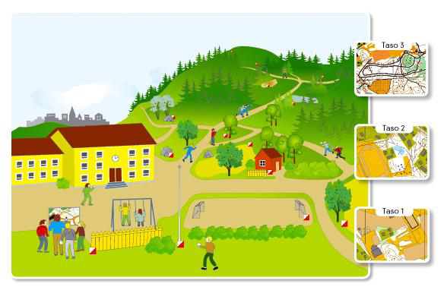
Koulusuunnistuksen taitotasot

Slide 28
Taitotasot 1-3
Taitotasolla 1 liikutaan koulupihassa, jossa on paljon selkeitä suuria karttakuvanhahmottamista helpottavia kohteita. Kartan mittakaava on suuri.
Taitotasolla 2 pysyttäydytään vielä turvallisesti lähialueella. Hyvä näkyväisyys, selkeitä kulku-uria ja kartanlukua helpottavia rakennettuja kohteita.
Taitotaso 3 edellyttää jo hyvää kartanlukutaitoa. Siirtyminen metsämaaston puolelle suunnistuskartan mittakaavalle. Kompassin käytön opettelu.

Slide 29
Taitotaso 1
MAASTO luokka, liikuntasali ja koulupiha. Maastoalue sisältää runsaasti selkeitä kohteita kuten rakennuksia, teitä, polkuja. Maasto on avointa, näkyväisyys on hyvä ja maa jalkojen alla tasaista ja helppokulkuista
HARJOITUS Varsinaisia reitinvalintoja ei radalle laadita. Rastit voivat olla näköpiirissä tutulla alueella. Harjoitukset ovat hyvin lyhyitä ja suunniteltu niin, että opettaja voi helposti ohjata oppilaita. Harjoituksen pituus on yhteensä 0,5-1,5km.
RASTIEN SIJAINTI Rastit sijoitetaan selkeisiin kohteisiin; rakennusten kulmille, pensaiden ja hiekkakenttien kulmiin, yksittäisiin näkyviin puihin, kiipeilytelineisiin, aitoihin tai tolppiin.
LÄHTÖTASO Opettaja on käynyt oppilaiden kanssa läpi mikä on kartta, miten karttakuva syntyy sekä mitä kartan värit ja karttamerkit symboloivat. Näitä taitoja opetellaan vielä näillä taitotason 1 harjoituksilla – tekemällä oppimista.
VÄLTETÄÄN Korkeuseroja, korkeuskäyriä, rinteitä, kivikoita, risukoita, märkiä alueita ja tyhjiä kompassin käyttöä vaativia alueita.

Slide 30
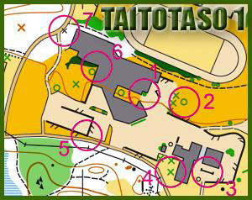

Slide 31
Taitotaso 2
MAASTO Helppo ja turvallinen alue, missä on paljon polkuja ja teitä, avointen alueiden reunoja, metsän kasvillisuusrajoja, linjoja, hyväkulkuisia ojien reunoja yms.
HARJOITUS Varsinaisia reitinvalintoja ei radalle laadita, vaan rastiväleillä on kulku-urista muodostuvia valintatilanteita: "käännynkö polunhaarasta oikealle vai vasemmalle?"
RASTIEN SIJAINTI Rastit sijoitetaan kulku-urilla oleviin kohteisiin; uran haaroihin, risteyksiin yms.
LÄHTÖTASO Oppilas löytää itsensä kartalta, osaa suunnata kartan ja tuntee tavallisimmat karttamerkit
VÄLTETÄÄN Korkeuseroja, korkeuskäyriä, rinteitä, kivikoita, risukoita, märkiä alueita ja tyhjiä kompassin käyttöä vaativia alueita.

Slide 33
Taitotaso 3
MAASTO Siirrytään metsämaastoon ja suunnistuskartan mittakaavalle (1:10 000). Maastossa pitää olla edelleen riittävästi turvallisuuden tunnetta lisääviä teitä ja polkuja. Rakennuksia ja avoimia alueita voi olla jo vähemmän. Aivan taitavimmat osaavat suunnistaa rastille maaston muotoja (korkeuskäyriä) lukemalla.
HARJOITUS Radan runkona on tason 2 tapaan johdatteleva reitti. Rastiväleille suunnitellaan selväpiirteisiä reitinvalintoja. Reitinvalintoja voi toteuttaa kulku-uriin tukeutuen tai maaston selkeiden tukielementtien avulla. Etevämmälle voi antaa mahdollisuuden käyttää reitinvalinnassa suunnassa kulun taitoa.
RASTIEN SIJAINTI Vaihtelevat rastipisteet valitaan johdattelevalta reitiltä tai sen lähistöltä niin, että rastia voi lähestyä selkeän maastokohteen kautta ("kirkontorni"). Rastien taustalla on pysäyttäviä maastokohteita. Suunnistus perustuu kartanlukuun ja pintakuvioiden havainnointiin, mutta rastina voi käyttää myös selväpiirteisiä maaston korkeusmuotoja (kukkula polun tuntumassa yms.).
LÄHTÖTASO Oppilas osaa pitää karttaa kulkusuunnan mukaisesti ja suunnistaa pihapiirissä ja lähialueella sujuvasti. Oppilaalla on turvallinen olo maastossa liikuttaessa ja hän hahmottaa alueen rajat. Osaa tehdä reitinvalinnan oman taitotason mukaan.

Slide 34
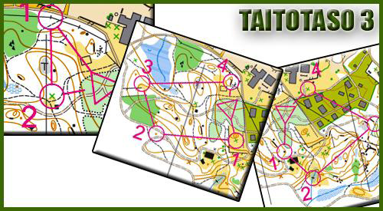

Slide 35
Mielekkään suunnistustunnin puitteet
Suunnistustuntia suunniteltaessa otettava huomioon
1. Alueen valinta
2. Kartta
3. Rastit
4. Ratojen / Harjoitusten merkitseminen
5. Välineet
6. Ajankohta

Slide 36
Harjoitusalueen valinnassa huomioitava
1. Alueen helppokulkuisuus
2. Hyvä näkyvyys
3. Ohjaavien maastokohtien riittävyys
4. Alueen rajaus (tiet, vesistöt, pellot)
5. Turvallisuus!!
6. Asutusalueiden kiertäminen
7. Eri harjoituksilla voi tutustakin alueesta tehdä haasteellisen
8. Sopivan tasoinen
9. Alueen vaihto välillä piristää

Slide 37
2. Kartta
Pihakartta sopivin alkeiden opettamiseen lapsille. Mittakaava 1:1000 tai 1:2000.
Lähikartta koulun lähimaastosta. Mittakaava 1:5000 tai 1:10000
Suunnistuskartta periaatteessa sama kuin lähikartta. Mittakaava 1:5000→1:10000.

Slide 38
Kartta
Ajantasainen kartta tärkein apuväline suunnistusopetuksessa => Huono kartta saattaa tappaa suunnistusinnostuksen
Kartan helppolukuisuus ja selkeys – Suuri mittakaava
Jokaisella oppilaalla oma kartta
Kartta-asioissa yhteistyötä paikallisen suunnistusseuran kanssa

Slide 39
3. Rastit
Rastilipulla merkitty maaston kohde on suunnistustehtävän päämäärä
Rastien lukumäärä vaihtelee harjoituksesta riippuen
Rastin sijaintipaikan tulisi olla selkeä karttaan merkitty maaston kohde
Rastilipun sijoittamisessa huomioidaan suunnistajan pituus
Rastia ei piiloteta
Vaihtelevat rastipisteet
Ei rastia tyhjään ympäristöön
Leimaustapa?

Slide 40

4. Ratojen merkitseminen
Piirretään karttaan vedenkestävällä kynällä
Suositeltava väri violetti (erottuu kartan väreistä)
Lähtö: Tasasivuinen kolmio (7 mm sivu), joku kärjistä osoittaa 1. rastille
Rastit: Ympyrät (6-9 mm), jotka yhdistetään suorilla viivoilla. Numeroidaan siten, että luettavissa eteläreunasta käsin
Maali: Kaksoisympyrä (5-7 mm)
Kielletty alue: Pystyviivoitus

Slide 41
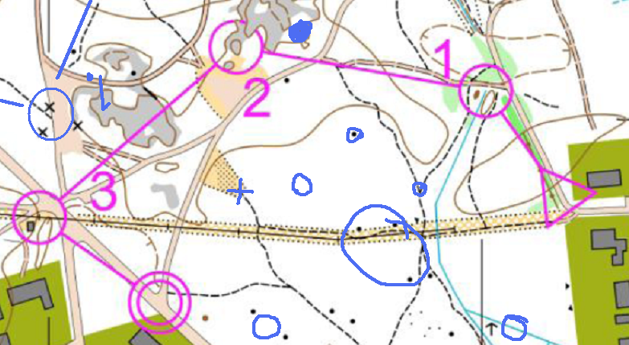
Rastipiste =ympyrän keskipiste sininen= EI NÄIN!

Slide 42
5.Välineet
Rastilippu: Oranssivalkoinen kolmisivuinen tai A5 kokoinen muovitaskuun laitettava
leimasin, kortti ja rastimääritteet
Rastitunnukset (numerokoodi, eläintunnus jne.)
Rastimääritteeseen radan pituus, rastipisteet ja rastien tarkka sijainti

Slide 43
Emit-leimaus
Kilpasuunnistuksessa käytettävä elektroninen leimausjärjestelmä
Kilpailijalla muovinen kilpailukortti
Kilpailukortti leimataan rastilla leimasimeen, joka rekisteröi korttiin rastin koodin ja rastilla käynnin ajan
Maalissa voidaan tulostaa leimaustiedot eli väliajat jokaiselta rastiväliltä

Slide 44
Viitoitusnauhat
Tarvitaan suunnistuksen alkuopetuksessa
Lisää maastossa jo olevia reitinvalintavaihtoehtoja
Helpoin tapa tehdä viitoitus on käyttää pyykkipoikiin kiinnitettyjä merkitsemisnauhoja
Nauhoituksen väri, korkeus ja muut näkyvyyteen vaikuttavat tekijät huomioitava
Rastireitti, tukireitti ja reittiviivaradoilla

Slide 45
Suunnistuksen lajit
Tavallinen, jossa mukana viestisuunnistus ja yösuunnistus
Pyöräsuunnistus
Hiihtosuunnistus
Tarkkuussuuunnistus
Miten eri lajit soveltuvat kouluun?

Slide 46
Maastossa eteneminen
Totuttelu maastossa liikkumiseen ilman karttaa kävellen ja juosten esim. leikkien ja retkeilyn kautta
Seuraavaksi mukaan kartta: tehdään karttaretkiä kävellen ja juosten tai vaikka hiihtäen, meloen ja pyöräillen
Kompassi mukaan viimeisenä, kun maastossa liikkuminen karttaa lukien sujuu jo hyvin

Slide 47

Maaston muotojen hahmottaminen eli korkeuskäyrien ymmärtäminen
Maaston muotojen hahmottaminen kartasta on yksi suunnistuksen vaikeimpia tehtäviä
Korkeuskäyrien tutkiminen on hyvä aloittaa kukkulan ja supan eroavaisuuden hahmottamisella
Helpoiten korkeuskäyrien tutkiminen onnistuu maastossa, mäkialueella, jossa on hyvä näkyvyys ja sopivasti erikokoisia mäkiä
Kartalta mäkialueiden hahmottaminen alkaa mäen korkeimman paikan löytämisestä. Tämän jälkeen on helpompi ymmärtää, mihin päin maasto laskee ja mihin nousee

Slide 48
Ratasuunnitteluideoita
Korkeuskäyrien hahmotus:
  korostuu avoimissa ja mäkisissä maastoissa
  käyräkarttaharjoitukset
  hiihtosuunnistuskisat mäkisissä maastoissa
  korkeuskäyrien piirtoharjoitus pöytäliinalla

Slide 49
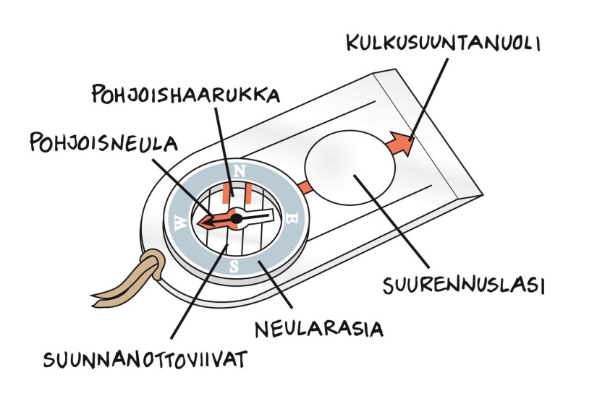
Suunnassa kulku
Kompassi on apuväline suunnan määrittämistä ja suunnassakulkua varten
Suunnassakulku ei tarkoita sitä, että kartta jää sivuun!
Alakoulun 1-4-luokkien suunnistusharjoituksien tulee perustua kartanluvun oppimiseen
Kompassi mukaan taitotason 3 harjoituksiin siirryttäessä
Samanaikaisesti tulisi lukea karttaa ja tarkistaa suuntaa, havainnoida ympäröivää maastoa ja katsoa, mihin astuu…
Suunnassakulkuharjoitukset on hyvä viedä jo alkuvaiheessa todellisiin olosuhteisiin, maastoon

Slide 50
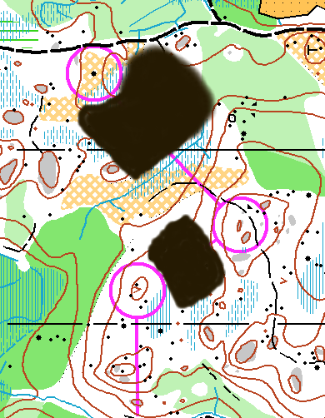
Ratasuunnitteluideoita
Kompassin käyttö:
  korostuu peitteisissä, suurpiirteisissä ja tasaisissa maastoissa
  rastit tyhjille alueille, joiden ympärillä on pysäyttäviä kohteita
  mustat aukot rastiväleillä
  yösuunnistus

Slide 51
Lasten, nuorten ja aikuisten käyttämät suunnistustekniikat

Slide 52
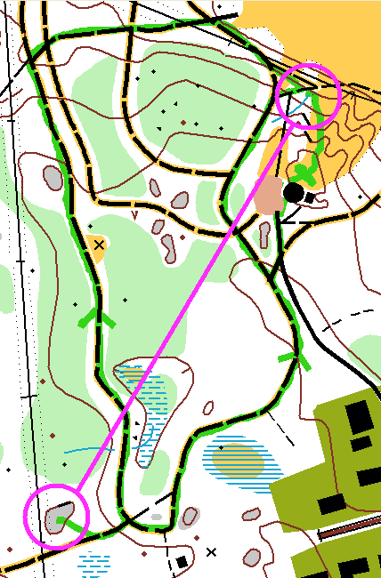
Lapsi suunnistaa
Musta väri hallitsee
Ei useinkaan kunnon suunnitelmaa
Reitinvalinnat tehdään vasta kun ne tulevat eteen
Erikoiset maastokohteet innostavat leikkimään
Rastille tullessa etsitään lippua tai seurataan muita
”Mä tiedän! Se on siellä halfpaipissa!”

Slide 53
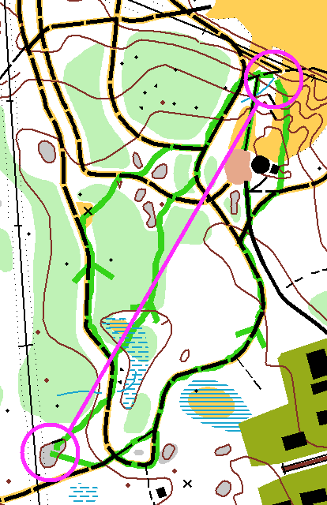
Nuori suunnistaa
Värit usein jo tasapainossa
Suunnitelmat ulottuvat seuraaviin ennakoihin
Reitinvalinnat päätetään usein jo etukäteen
Tukipisteitä huomioidaan reitin varrelta jälkikäteen
Rastille tullessa etsitään lippua tai seurataan muita
”Voi että, se on tietenkin siellä halfpaipissa…”

Slide 54
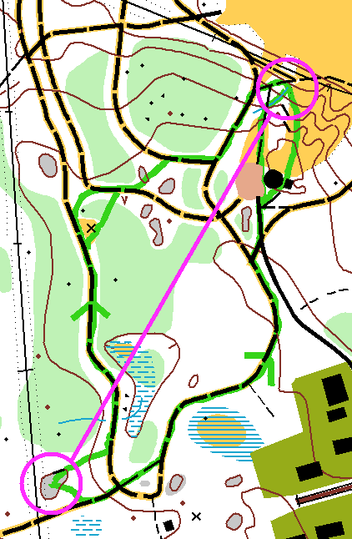
Aikuinen suunnistaa
Huomio oleellisiin väreihin
Suunnitelmat rastilta lähtiessä jo koko välille
Reitinvalinnat ratkaistaan tilanteen mukaan
Tukipisteitä odotetaan ja tarkistetaan reitin varrelta
Rastille tullessa etsitään rastipistettä
”Se on jossakin ojan päässä laskettelurinteen laitamilla.”

Slide 55
Karttaretki
Sopii hyvin ensimmäiselle suunnistustunnille ulkona
Karttaretkellä koko luokka tutustuu yhdessä maastossa liikkumiseen, kartan suuntaamiseen, kartan väreihin ja karttamerkkeihin.
Karttaretkellä kuljetaan maastossa ohjaajan tai oppilaan johdattaessa ryhmää
Ryhmän tehtävänä on seurata kartalta missä reitti kulkee
Sopivin väliajoin tarkastetaan olinpaikkaa ja ympäristöä
Matkan varrella voi olla tehtävärasteja tai leikkiä metsäleikkejä
Retkeen voidaan liittää myös eväsrasti nuotion ääressä.
Ryhmän johdattajaa voidaan vaihtaa tai pareille voidaan antaa tehtäväksi kulkea sovittuun kokoontumispaikkaan
Parit voivat edetä myös ”minä poljen sinä ohjaat” tekniikalla, jossa takana tuleva selittää maastokohteiden ja ilmansuuntien perusteella minne etummaisen kuuluu kulkea.

Slide 56
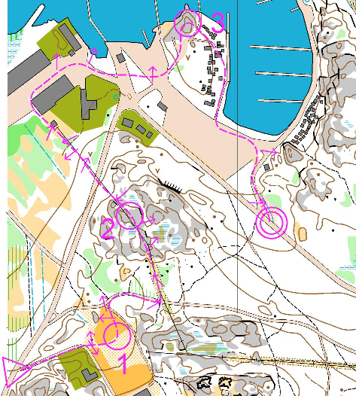
Esimerkki karttaretkestä
Paljon erilaisia kartan värejä ja karttamerkkejä (Nuolet kartassa)
1-2 rasteilla metsäleikkejä, 3 eväsrasti
Oppilaiden kartanlukua helpottaa, jos karttoihin on piirretty lähtö, reittiviiva ja rastit
Rasteilla ei tarvitse olla rastilippuja etukäteen

Slide 57
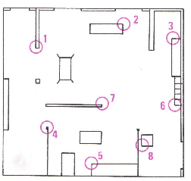
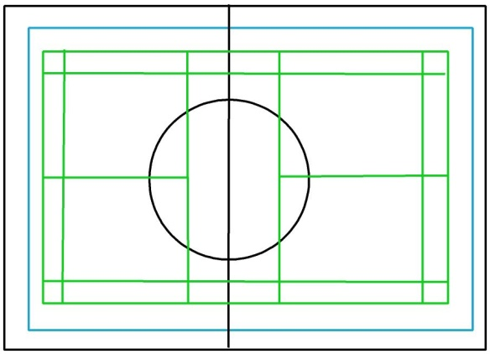
Sateen varalle: salisuunnistus
Piirrä karttaan salin lattian pelikenttien viivat tai vain tietyn väriset viivat. Suunnistaessaan saa käyttää vain karttaan merkittyjä viivoja. Leimataan/kosketetaan omaa rastia tai muistetaan kirjain
Piirrä kartta salista, johon on laitettu hajalleen liikuntavälineitä.
Oppilaat tekevät salista ”metsän” ja kartan. Piirrettyään oppilaat voivat pareittain suunnitella radan kartalle ja viedä rasteja erilaisiin kohteisiin saliin

Slide 58
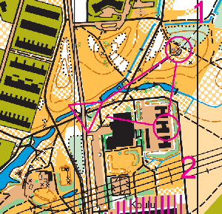
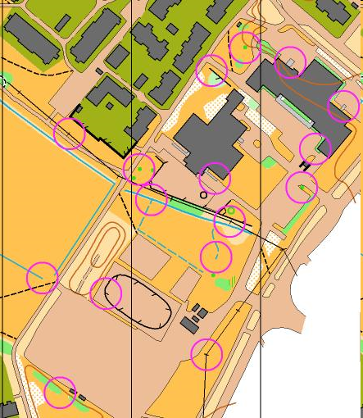
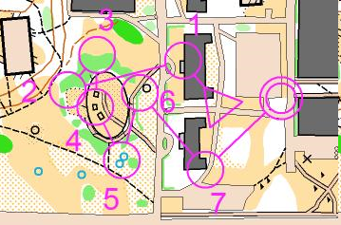
Pihasuunnistus
Viuhkat
Valokuvasuunnistus
Pistesuunnistus
Supersprintti
Muistisuunnistus
Bingo ja muut sovellukset

Slide 59
Viuhkasuunnistus
Keskusrasti, josta
a) 1 rastin tai
b) muutaman rastin rata
palaten aina takaisin lähtöpaikkaan
Jokaisen viuhkan jälkeen keskusrastilta uusi kartta, jossa seuraava viuhka
Tavoitteena voi olla, että kierretään kaikki rasti-/ratavaihtoehdot tai niin paljon kuin määrätyssä ajassa kukin oppilas ehtii
Myös muistisuunnistuksena
+ Harjoitus auttaa opettajaa seuramaan ja ohjaamaan oppilaiden suoritusta,
+ Eritasoisilla oppilailla on mahdollisuus kiertää itselleen sopiva määrä rasteja/ratoja
+ Radat/rastit kannattaa suunnitella helpommiksi ja vaikeammiksi, lyhyemmiksi ja pidemmiksi, jotta kaikille sopivasti haastetta

Slide 60
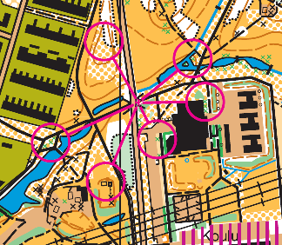
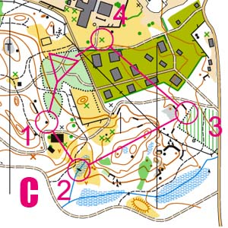
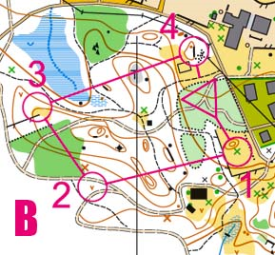
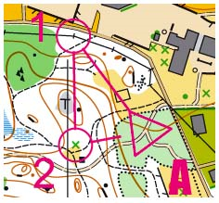
Viuhkat

Slide 61
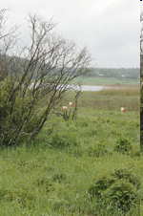
Tarkkuussuunnistus
Ei nopeutta vaan tarkkuutta
Erona normaalin suunnistukseen on se, että saavuttaessa rastiympyrän lähellä polulla on tähystystolppa, josta aukeaa näkymä rastipisteeseen
Useita lippuja joista valitaan oikea eli karttaan piirretty rasti
Rastiliput sijaitsevat maastossa vapaassa muodostelmassa ja oppilas tulkitsee niitä poikittain vasemmalta oikealle A, B, C ja D. Rastilippujen määrä voi vaihdella 2-4. Välttämättä mikään ei ole oikea.

Slide 62
Eri tasoisia ratoja
Kulku-ura suunnistus – yksi reitinvalinta:
- rastit kulku-uralla
- suunnan vaihdoissa rasti
Kulku-urasuunnistus - useita reitinvalintoja:
- Rata kulkee helposti seurattavia polkuja pitkin
- Oppilas joutuu valitsemaan oikean polun
- Rastit kulku-uralla
Rastit kulku-uran vieressä:
- Kulku-uralla varma, viimeinen kiintopiste, josta lähdetään rastille
- Siirtyminen uralta toiselle
- Lyhyiden matkojen suunnistus kohti kokoavaa maastokohtaa
- Käytettävän maastoalueen rajoituttava selviin kohteisiin

Slide 63
Viivasuunnistus
Suunnistus karttaan merkittyä reittiä pitkin
Rastit paikannetaan kartalle
Sopii niin aloittelijalle kuin kilpasuunnistajallekin
Ratamestarin pystyttävä arvioimaan vaikeusaste
Viiva voi kulkea eri suunnistajilla eri kohdissa
Hyvä kartan suunnastamisharjoitus

Slide 64
Erilaisia harjoituksia (www.olekartalla.fi)
Suunnistusbingo
Pariviesti
Partiosuunnistus
Rastijahti
Nauhajahti
Veikkaussuunnistus
Toimintarata

Slide 65
Pelit ja leikit maastossa
Samoja leikkejä kuin pihalla
Esim. jalkapallo, kirkkis, lekkeri, polttopallo
Rastilipunryöstö
Temppuradat
Mielikuvitusta!

Slide 66
Retkeily
  66
26.8.2020
I-taso
Maastossa liikkumisen perusasiat
Oikea vaatetus
Siisteys
II-taso
Luonnossa käyttäytyminen
Retkieväät
Luonnossa liikkuminen integroiden muihin oppiaineisiin

Slide 67
Retkeily
  67
26.8.2020
III-taso
Luonnonsuojelu
Retkivarusteet
Nuotion teko
Patikointi
Integrointi muihin oppiaineisiin

Slide 68
Retkeily
  68
26.8.2020
IV-taso
Ulkoilureitit ja –alueet
Jokamiehen oikeudet ja velvollisuudet
Oikea varustautuminen
Retkiä mahdollisuuksien mukaan esim. liikuntapäivinä, leirikouluissa sekä valinnaisilla retkeilykursseilla

Slide 69
Retkeily
Luontopolku integroiden luokka-asteen muihin oppisisältöihin
Hiihto-, patikka- tai polkupyöräretki oppituntien puitteissa tai koulun yhteisinä tapahtumapäivinä. Retken yhteydessä mahdollisesti käsiteltäviä aihepiirejä:
  varustautuminen retkelle eri vuodenaikoina
  käyttäytyminen liikenteessä ja luonnossa
  jokamiehen oikeudet
  tulentekotaidot ja turvallinen tulenpito
  kartanlukutaidon ja kompassin hyödyntäminen maastossa
  toimenpiteet eksyksissä oltaessa
  ensiavun perustaitoja

Slide 70
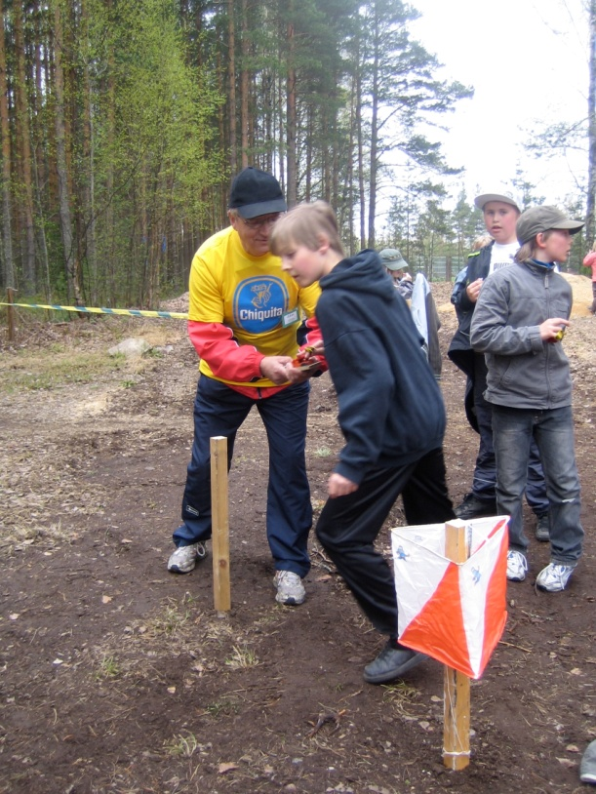
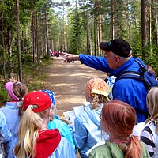
Mitä erilaisia mahdollisuuksia koulusuunnistukseen?
Tavoitteena kiireettömyys
Liikuntapäivät
Leirikoulut
Seikkailuradat
Integrointi muiden oppiaineiden kanssa
Kuntorastit

Slide 71
Nettisivut www.olekartalla.fi
Ajankohtaisia uutisia koulusuunnistukseen liittyen
Rastiseikkailuasiaa, kuvia, juttuja ja linkkejä
Informaatiota suunnistusseuroille kouluyhteistyöstä
Tärkeää tietoa karttaprojektista ja kartoista yleensäkin
Eri aihepiireihin liittyviä ideoita opettajille oppitunneilla käytettäviksi
Vinkkejä eri taitotasoille ja eri tilanteisiin (saliin, metsään, pihalle…)
Valmiita tuntisuunnitelmia ja malleja suoraan omaan käyttöön poimittavaksi
Yhteystiedot

